Slide 1


Ministério da Saúde
Secretaria de Vigilância em Saúde
Departamento de Vigilância em Saúde Ambiental e Saúde do Trabalhador
Coordenação-Geral de Vigilância em Saúde Ambiental
Ações do setor saúde relacionadas à vigilância da qualidade da água para consumo humano em contextos de escassez hídrica
45ª ASSEMBLEIA NACIONAL DA ASSEMAE
Saneamento Ambiental: políticas integradas com participação social
26 de Maio de 2015
Poços de Caldas-MG
Ministério da
Saúde

Slide 2
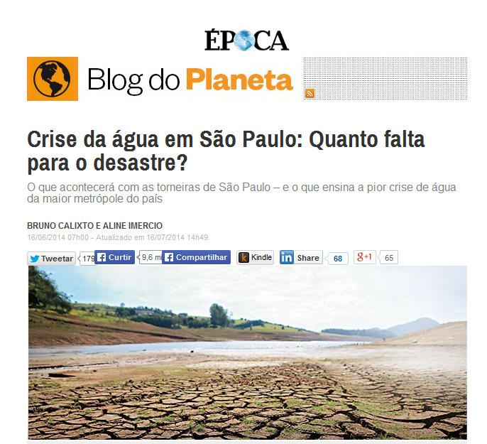
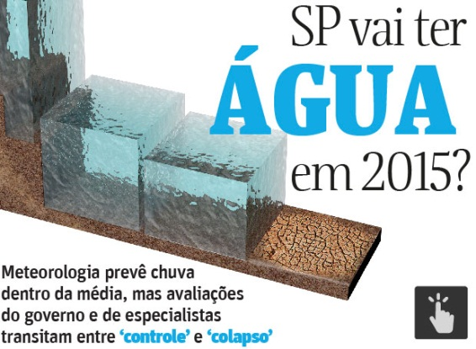
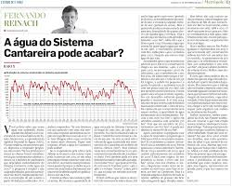
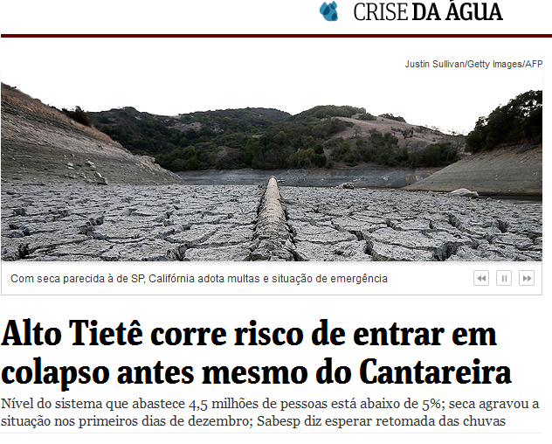

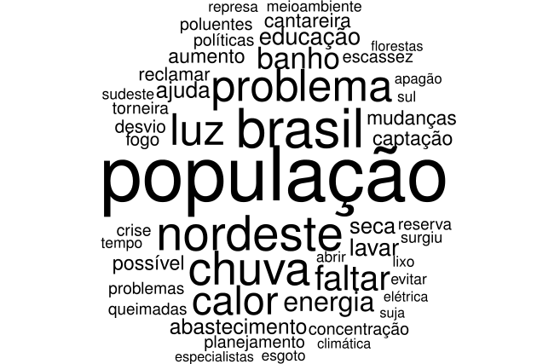
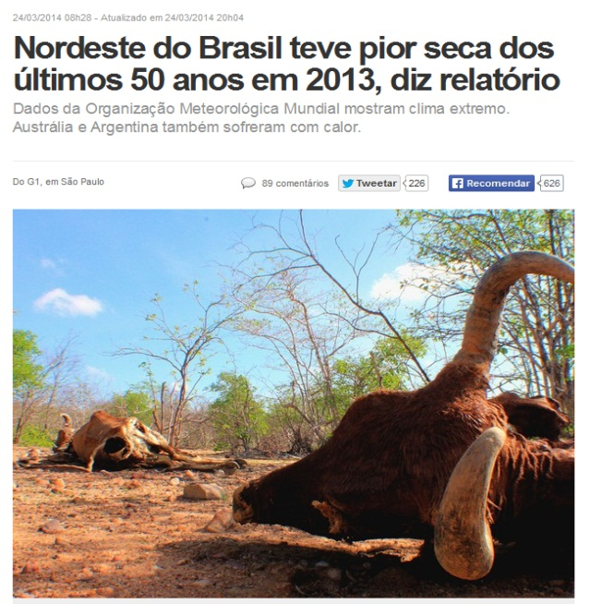

Slide 3
Seca e Estiagem
Desastre natural
Gestão integrada de recursos hídricos
Usos múltiplos da água e prioridade do abastecimento público
Infraestrutura hídrica Segurança da água para consumo humano
Racionamento Transporte de água por carro-pipa
Riscos à saúde pública
Quantidade e qualidade da água para consumo humano
Reservatórios de água Tratamento da água Educação em saúde
“Água disponível” “Água boa ou limpa é a água que tem” “Água da crise”

Slide 4
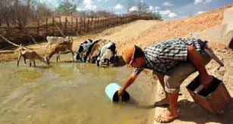
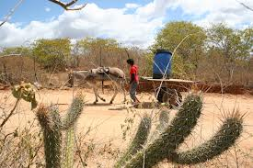
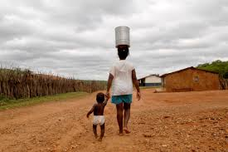
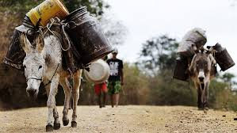
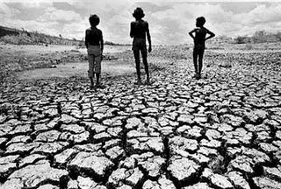
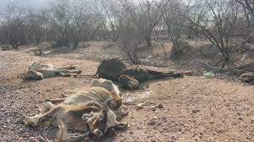
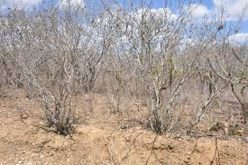
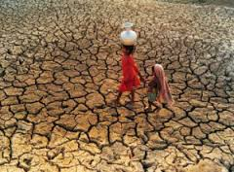
Seca e Estiagem
Desastres que mais afetam a população brasileira (50,34%), atingindo principalmente determinadas regiões do Brasil, como o Nordeste, parte do Sul e Sudeste;
Causam impactos diretos e indiretos sobre a saúde humana, o meio ambiente, a economia e a oferta de serviços públicos, especialmente de distribuição de água e de saúde.

Slide 5
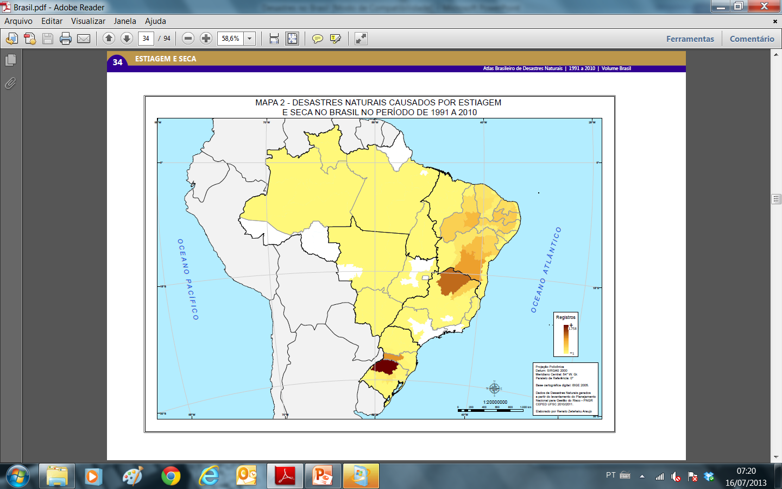
Seca e Estiagem
Fonte: Atlas Brasileiro de Desastres Naturais, 1991 a 2010.

Slide 6
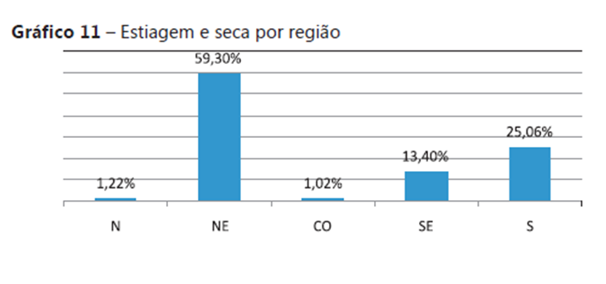
Seca e Estiagem
Fonte: Atlas Brasileiro de Desastres Naturais, 1991 a 2010.

Slide 7
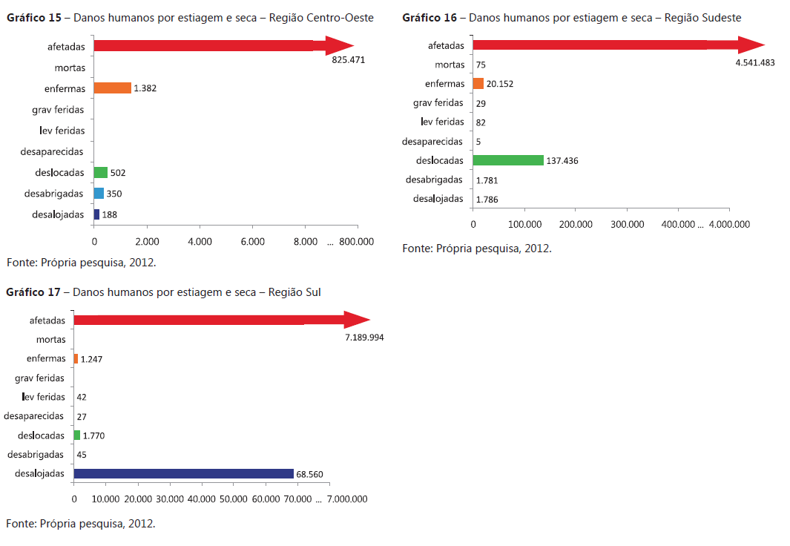
Seca e Estiagem
Fonte: Atlas Brasileiro de Desastres Naturais, 1991 a 2010.

Slide 8
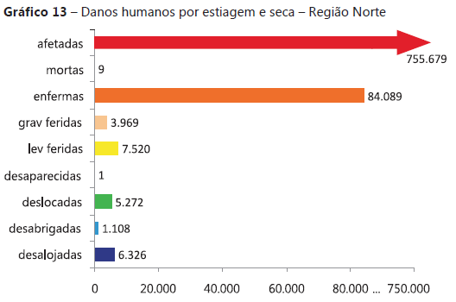
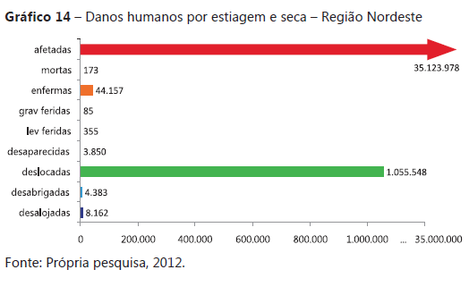
Seca e Estiagem
Fonte: Atlas Brasileiro de Desastres Naturais, 1991 a 2010.

Slide 9
Principais consequências da Seca e Estiagem
Socioeconômicas
Interrupção total ou parcial do fornecimento de água;
Comprometimento da quantidade e qualidade de água para consumo humano;
Comprometimento total ou parcial das atividades agrícolas, pecuárias e pesqueiras;
Comprometimento da quantidade e qualidade de alimentos;
Destruição total ou parcial das fontes de renda e trabalho;
Perdas de bens pessoais e de valor sentimental devido à necessidade de migrar;
Incapacidade de suprir a família com elementos essenciais à vida.
Fonte: Organização Pan-Americana da Saúde. Ministério da Saúde. Desastres Naturais e Saúde no Brasil. Brasília, DF: OPAS, Ministério da Saúde, 2015. 56p

Slide 10
Principais consequências da Seca e Estiagem
Ambientais
Contaminação da água para consumo humano, alimentos e solo;
Aumento da degradação, eutrofização e proliferação de algas dos mananciais de captação de água;
Comprometimento da rede e fontes alternativas de abastecimento de água;
Intermitência → despressurização na rede e aumento da possibilidade de contaminação da rede de distribuição de água para consumo humano;
Dificuldades de atendimento dos padrões de potabilidade da Portaria: concentração de poluentes e contaminantes causam grandes dificuldades no tratamento;
Fonte: Adaptado de Organização Pan-Americana da Saúde. Ministério da Saúde. Desastres Naturais e Saúde no Brasil. Brasília, DF: OPAS, Ministério da Saúde, 2015. 56p

Slide 11
Principais consequências da Seca e Estiagem
Ambientais
Estocagem de água em reservatórios e recipientes inadequados – aumentando os riscos sanitários;
Aumento do abastecimento de água por carros-pipa.
Contaminação do ar por poeira e partículas oriundas de incêndios, de florações de cianobactérias e de toxinas acumuladas no solo;
Alteração nos ciclos dos vetores, hospedeiros e reservatórios de doenças e nas formas de exposições ambientais dos humanos.
Fonte: Adaptado de Organização Pan-Americana da Saúde. Ministério da Saúde. Desastres Naturais e Saúde no Brasil. Brasília, DF: OPAS, Ministério da Saúde, 2015. 56p

Slide 12
Principais consequências da Seca e Estiagem
Saúde
Transtornos psicossocial e comportamental;
Doenças transmitidas por vetores, reservatórios e hospedeiros;
Desnutrição;
Diarreia e Infecções intestinais;
Hepatite A; e
Infecções respiratórias agudas e crônicas, alergia.
Fonte: Adaptado de Organização Pan-Americana da Saúde. Ministério da Saúde. Desastres Naturais e Saúde no Brasil. Brasília, DF: OPAS, Ministério da Saúde, 2015. 56p

Slide 13
Principais consequências da Seca e Estiagem
Saúde
Diarreia
Cerca de 90% dos óbitos ocorridos por diarreia são atribuídas à má qualidade da água, saneamento inadequado e falta de higiene;
OMS: 2 bilhões de casos de diarreia ocorrem a cada ano, em todo mundo, sendo a 2ª principal causa de morte em crianças menores de cinco anos;
Monitorização das Doenças Diarreicas Agudas (MDDA) - notificação de 4.380.256 casos de DDA no Brasil somente no ano de 2013.
Fonte: Brasil. Ministério da Saúde. Secretaria de Vigilância em Saúde. Departamento de Análise de Situação em Saúde. Saúde Brasil 2013: uma análise da situação de saúde e das doenças transmissíveis relacionadas à pobreza – Brasília: Ministério da Saúde, 2014. 384p.

Slide 14
Contextualização Legal
Lei nº 9.433, de 8 de Janeiro de 1997
Institui a Política Nacional de Recursos Hídricos, cria o Sistema Nacional de Gerenciamento de Recursos Hídricos
Art. 1º A Política Nacional de Recursos Hídricos baseia-se nos seguintes fundamentos:
...
III - em situações de escassez, o uso prioritário dos recursos hídricos é o consumo humano e a dessedentação de animais;
...
Art. 7º Os Planos de Recursos Hídricos são planos de longo prazo, com horizonte de planejamento compatível com o período de implantação de seus programas e projetos e terão o seguinte conteúdo mínimo:
IV - metas de racionalização de uso, aumento da quantidade e melhoria da qualidade dos recursos hídricos disponíveis.

Slide 15
Contextualização Legal
Lei nº 11.445, de 05 de Janeiro de 2007
Estabelece diretrizes nacionais para o saneamento básico
Art. 19. A prestação de serviços públicos de saneamento básico observará plano, que poderá ser específico para cada serviço, o qual abrangerá, no mínimo:
...
IV - ações para emergências e contingências.
...
Art. 23. A entidade reguladora editará normas relativas às dimensões técnica, econômica e social de prestação dos serviços, que abrangerão, pelo menos, os seguintes aspectos:
...
XI - medidas de contingências e de emergências, inclusive racionamento.
...

Slide 16
Contextualização Legal
Lei nº 11.445, de 05 de Janeiro de 2007
Estabelece diretrizes nacionais para o saneamento básico
Art. 49. São objetivos da Política Federal de Saneamento Básico:
Lei nº 12.862/2013: Altera a Lei nº 11.445, de 5 de janeiro de 2007, com o objetivo de incentivar a economia no consumo de água.
XI - incentivar a adoção de equipamentos sanitários que contribuam para a redução do consumo de água;
XII - promover educação ambiental voltada para a economia de água pelos usuários.

Slide 17
Contextualização Legal
Portaria Interministerial nº 1/MI/MD, de 25 de Julho de 2012
Retificada pela Portaria Interministerial nº 2, de 27 de Março de 2015
Dispõe sobre a mútua cooperação técnica e financeira entre os Ministérios da Integração Nacional e da Defesa para a realização de ações complementares de apoio às atividades de distribuição de água potável às populações atingidas por estiagem e seca na região do semiárido nordestino e região norte dos Estados de Minas Gerais e do Espírito Santo, denominada Operação Carro-Pipa.

Slide 18
Contextualização Legal
Portaria GM/MS nº 2.914/2011
Dispõe sobre os procedimentos de Controle e Vigilância da Qualidade da Água para Consumo humano e seu padrão de potabilidade.
Padrão de Potabilidade Brasileiro
Padrão
Microbiológico
Padrão
Físico-Químico
Padrão
Organoléptico
Turbidez
Substâncias orgânicas
Substâncias inorgânicas
Agrotóxicos
Desinfetantes e produtos secundários da desinfecção
Radioatividade
Cor
Odor
Gosto
Outros
Bactérias
Enterovírus
Protozoários
Giardia sp.
Cianobactérias
Cianotoxinas

Slide 19
Contextualização Legal
Portaria GM/MS nº 2.914/2011
Artigo 15 → Compete ao responsável pelo fornecimento de água para consumo humano por meio de veículo transportador:
I - garantir que tanques, válvulas e equipamentos dos veículos transportadores sejam apropriados e de uso exclusivo para o armazenamento e transporte de água potável;
II - manter registro com dados atualizados sobre o fornecedor e a fonte de água;
III - manter registro atualizado das análises de controle da qualidade da água, previstos na Portaria;
IV - assegurar que a água fornecida contenha um teor mínimo de cloro residual livre de 0,5 mg/L; e
V - garantir que o veículo utilizado para fornecimento de água contenha, de forma visível, a inscrição "ÁGUA POTÁVEL" e os dados de endereço e telefone para contato.

Slide 20
Contextualização Legal
Portaria GM/MS nº 2.914/2011
Artigo 26. Compete ao responsável pela operação do sistema de abastecimento de água para consumo humano notificar à autoridade de saúde pública e informar à respectiva entidade reguladora e à população, identificando períodos e locais, sempre que houver:
Situações de emergência com potencial para atingir a segurança de pessoas e bens;
II. Interrupção, pressão negativa ou intermitência no sistema de abastecimento;
...
V. Situações que possam oferecer risco à saúde.
Artigo 44. Sempre que forem identificadas situações de risco à saúde, o responsável pelo sistema ou solução alternativa coletiva de abastecimento de água e as autoridades de saúde pública devem, em conjunto, elaborar um plano de ação e tomar medidas cabíveis, incluindo a eficaz comunicação à população, sem prejuízo das providências imediatas para a correção da anormalidade.

Slide 21
Necessidade diária de água para uma pessoa em situações de emergências
OMS → considera necessário pelo menos 20L de água per capita ao dia, como garantia de segurança para as necessidades essenciais.
A quantidade de água necessária para a manutenção da vida e da saúde em uma emergência varia conforme o clima, o estado geral de saúde da população afetada e seu gasto diário de energia. O consumo de água na área rural e na área urbana é diferente e também varia de acordo com os costumes e a cultura.
Beber
Comer
Higiene Pessoal
Lavagem de roupas
Limpeza residencial
Cultivo de alimentos
Saneamento e disposição de resíduos
Negócios ( vegetais e animais)
Jardinagem, recreação
Fonte: OMS, 2013.

Slide 22
Necessidade diária de água para uma pessoa em situações de emergências
Necessidades de água para a sobrevivência humana por pessoa.
Tipo de necessidade | Quantidade (litros por dia) | Observações
Sobrevivência (beber e alimentação) | 2.5 a 3 | Dependendo do clima e da fisiologia individual
Higiene diária básica | 2 a 6 | Dependendo dos hábitos e cultura
Cocção de alimentos básicos | 3 a 6 | Dependendo dos tipos de alimentos, hábitos e cultura
Total | 7.5 a 15 | Litros por dia
Fonte: Adaptado de Sphere, 2004 e WHO, 2011. Guidelines for drinking-water quality, 4th edition. World Health Organization, Geneva.

Slide 23
Necessidade diária de água para uma pessoa em situações de emergências
Quantidades mínimas de água para uso não doméstico em situações de emergência.
Diretriz de Uso | Quantidade requerida por dia em Litros
Centros de saúde e hospitais | 5L/pacientes externos 40-60L/ pacientes internados Quantidade adicional pode ser necessária para serviços de lavanderia e banheiros.
Maternidade | 100L / intervenção
Pacientes em isolamento (SARS) | 100L / Isolamento
Pacientes em isolamento (febre hemorrágica viral) | 300 – 400L / isolamento
Escolas | 3L/ criança/dia para beber e lavar as mãos (uso do banheiro não incluído)
Sanitários Públicos | 1-2L/usuário/dia para lavagem das mãos 2-8L / litros/ cabine/dia para limpeza do sanitário
Sanitários em Geral | 20 – 40L /usuário/dia para descarga de sanitário conectados a rede de esgoto 3-5L/ por usuário/sanitários sem descarga
Jardins | 3-6L por m²/dia
Fonte: Adaptado de Sphere, 2004 e WHO, 2013.

Slide 24


Como o setor saúde está se organizando para realizar a vigilância da qualidade da água para consumo humano em contextos de emergências como a escassez hídrica ?

Slide 25
Plano de Resposta às Emergências em Saúde Pública
A preparação e resposta às emergências reduzem os impactos na saúde pública, melhoram a coordenação entre as esferas de gestão do SUS e a integração dos serviços de saúde, essenciais para uma resposta oportuna.
Objetivo geral do Plano:
Maximizar a eficiência e a eficácia da preparação e da capacidade de resposta da SVS para fazer frente às emergências em saúde pública, coordenando os recursos federais em apoio aos estados e aos municípios.

Slide 26
Plano de Contingência para Emergência em Saúde Pública por Seca e Estiagem
Objetivos
Nortear a atuação da SVS na resposta às emergências em saúde pública, observando seu papel essencial de apoio aos estados e aos municípios;
Definir as responsabilidades da SVS no desenvolvimento das ações de resposta às emergências em saúde pública por seca e estiagem.
Elaborado em consonância com os objetivos do Plano de Resposta à Emergência em Saúde Pública, buscando atuação coordenada no âmbito do SUS.

Slide 27
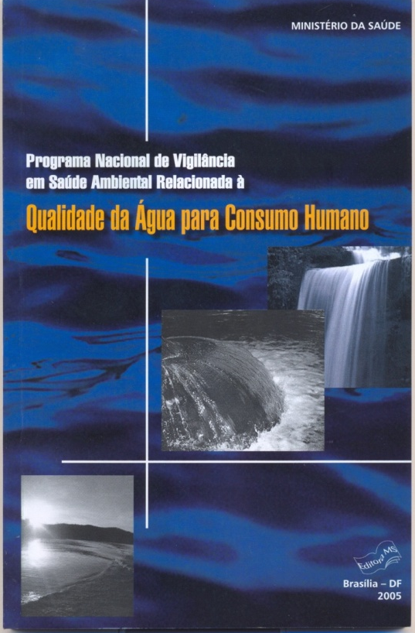
Programa Nacional de Vigilância da qualidade da água para consumo humano – Vigiagua
Objetivo Geral
Desenvolver ações de vigilância da qualidade da água para consumo humano que garantam à população o acesso à água em quantidade suficiente e qualidade compatível com o padrão de potabilidade estabelecido na legislação vigente.

Slide 28
Atuação da vigilância da qualidade da água para consumo humano em situações de seca e estiagem
Fortalecer o cadastramento, as inspeções sanitárias das formas de abastecimento de água, além do monitoramento da qualidade da água dos locais mais vulneráveis e da inserção OPORTUNA dos dados no Sistema de Informação de Vigilância da Qualidade da Água para Consumo Humano - Sisagua;
Buscar a melhoria das condições sanitárias das formas alternativas de abastecimento de água para consumo humano e, quando necessário, interditar as não seguras;
Apoiar na orientação do tratamento intradomiciliar da água para consumo humano (Por exemplo: filtração + adição de hipoclorito de sódio a 2,5% ou filtração + fervura da água);
Fortalecer a articulação intrasetorial – especialmente com:
Vigilância Epidemiológica: investigação de surtos de doenças de transmissão hídrica e análise dos dados de qualidade da água associado aos dados epidemiológicos;
Vigilância Sanitária: Fiscalização sanitária dos carros-pipa;
Atenção Básica: Capacitação dos ACS para orientação das famílias para tratamento intradomiciliar da água;
Funasa: Apoio ao monitoramento da qualidade de água (laboratórios móveis).

Slide 29
Atuação da vigilância da qualidade da água para consumo humano em situações de seca e estiagem
Fortalecer a articulação intersetorial – Especialmente com os responsáveis pelo abastecimento de água; Defesa Civil; Exército; Polícia Rodoviária Federal, entre outros órgãos.
Definir fontes prioritárias para o abastecimento dos carros-pipa:
Estação de Tratamento de Água com tratamento convencional;
Mananciais subterrâneos (com tratamento mínimo de desinfecção); e
Mananciais superficiais (com tratamento mínimo de filtração e desinfecção).
Colaborar com os parceiros na busca de tecnologias para o tratamento da água em situações emergenciais;
Informar a população sobre a qualidade da água e riscos à saúde;
Apoiar o desenvolvimento de ações de educação em saúde.

Slide 30

Folderes Educativos
Folder para pipeiros: orientações de limpeza e desinfecção do tanque do carro-pipa

Slide 31
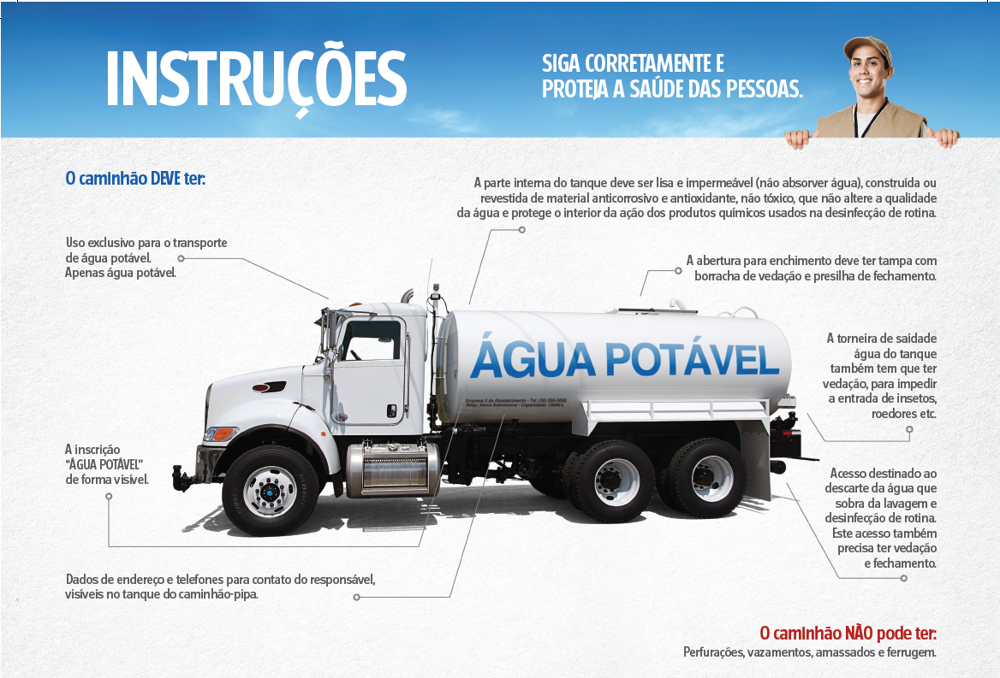
Folderes Educativos
Folder para pipeiros: orientações de limpeza e desinfecção do tanque do carro-pipa

Slide 32
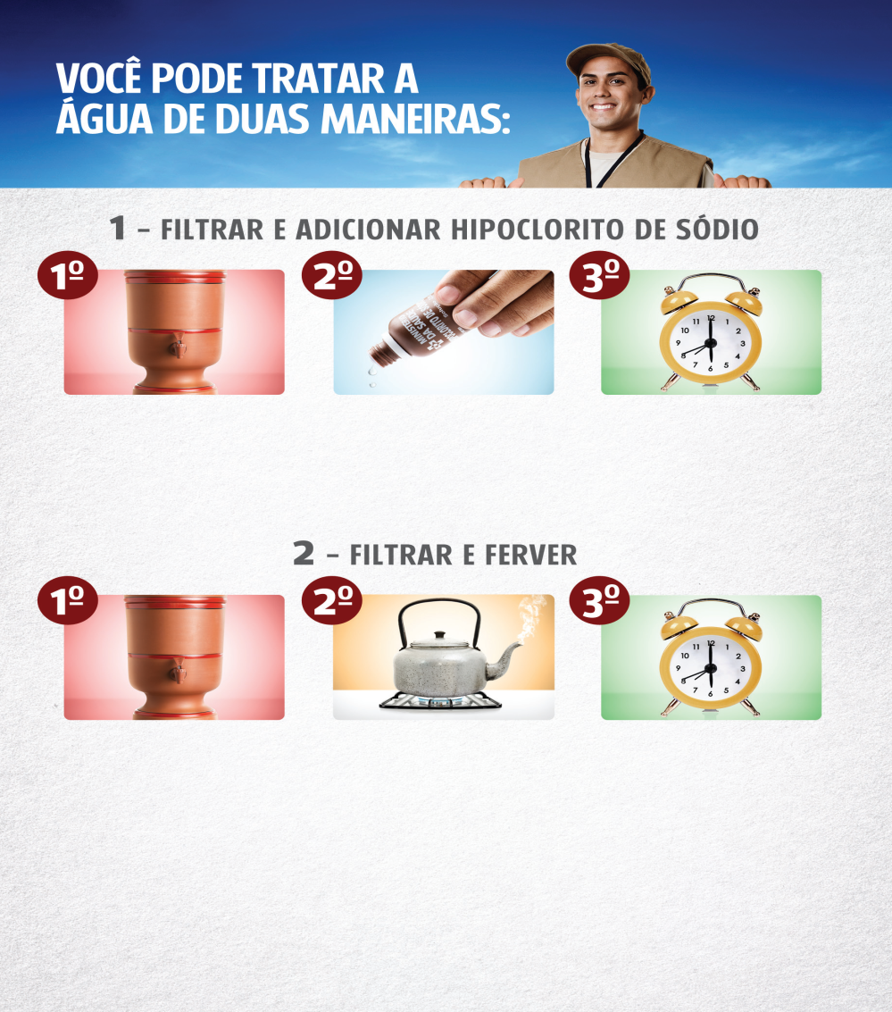
Folderes Educativos
Folder para famílias: cuidados com a água para consumo humano no domicílio

Slide 33

Folderes Educativos
Folder para Agentes de Saúde: cuidados com a água e atenção à pessoa com diarreia

Slide 34
Cartilhas Educativas
Cartilha de Uso Consciente da água nos hospitais e unidades de saúde
Objetivo: orientar os gestores de todas as unidades ligadas a esta pasta, dos prédios de perfil administrativo às unidades ambulatoriais e hospitalares ao uso consciente da água.
Fonte: Elaborado pela Secretaria de Saúde do Estado de São Paulo.

Slide 35

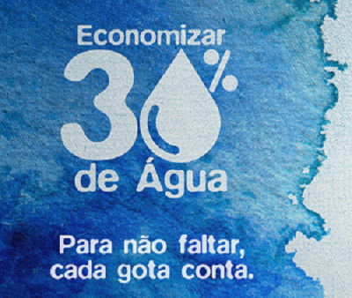
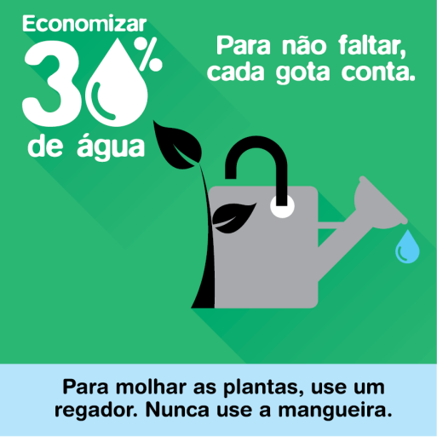
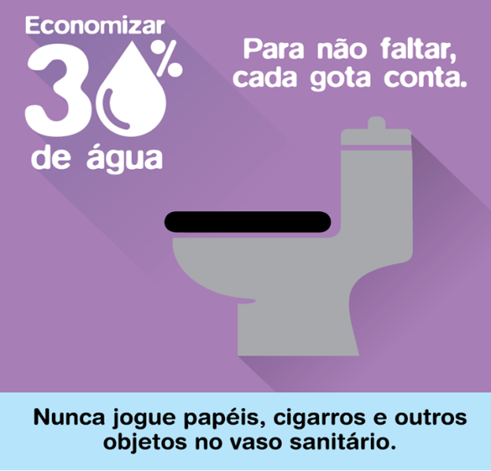
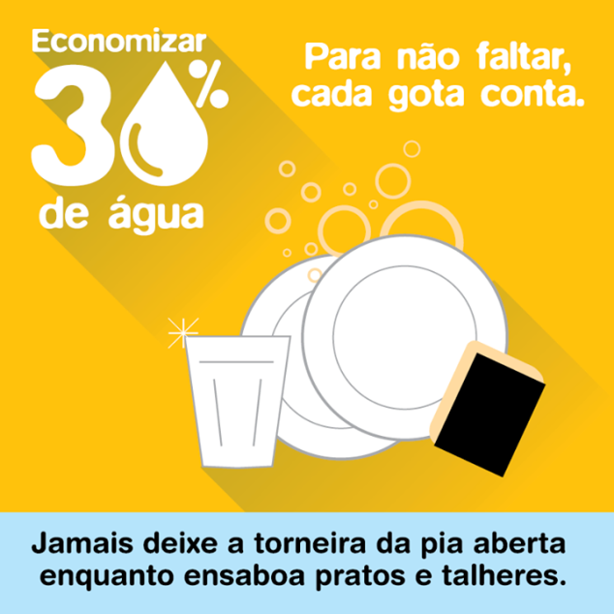
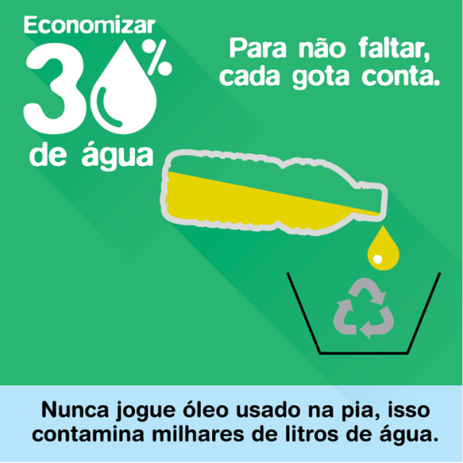
Campanhas Educativas
Fonte: Elaborado pelo Governo do Estado de Minas Gerais.

Slide 36
Ações em desenvolvimento pelas Secretarias Estaduais de Saúde para o enfrentamento da seca e estiagem
Participação dos Comitês de Combate à Seca;
Barreiras sanitárias para fiscalização da qualidade da água distribuída por meio de carros-pipa;
Distribuição de filtros para água para as famílias de zona rural de municípios com estiagem;
Divulgação de folderes educativos sobre limpeza e desinfecção de caixa d’água;
Capacitação de pipeiros;
Aumento da distribuição de solução de hipoclorito de sódio a 2,5% para população abastecida por soluções alternativas de abastecimento de água sem tratamento;
Publicação de Portarias para regular o transporte e a distribuição de água para o consumo humano, por meio de veículo transportador (MA e RS).

Slide 37
Como solucionar o problema da escassez hídrica ?
Legislação clara para usos da água;
Gestão holística e integrada da água;
Redução do consumo de água com participação da população;
Regulação forte;
Transposição de rios;
Melhoria e modernização dos processos de irrigação;
Dessalinização;
Reuso;
Distribuição de água por meio de carro-pipa;
Técnica de estimulação de nuvens;
Recarga de aquífero;
Uso de tecnologias como medidores de água inteligentes, vasos sanitários e chuveiros econômicos;
Redução de perdas.

Slide 38
Principais desafios do setor saúde
Garantir estratégias do setor saúde para reduzir a morbimortalidade por doenças de causas evitáveis, especialmente nas situações emergenciais;
Garantir que a água distribuída em situações emergenciais seja segura;
Cadastrar, monitorar a qualidade da água e inspecionar as solução alternativas de abastecimento de água;
Definir normas técnicas para os veículos transportadores de água para consumo humano (ABNT ou Inmetro);
Articulação intersetorial com outros órgãos envolvidos na problemática;
Orientação às famílias para os cuidados com recipientes e reservatórios, bem como para o tratamento intradomiciliar da água para consumo humano;
Buscar com os órgãos responsáveis soluções estruturantes, além das tecnologias emergenciais como as cisternas e carros-pipa.

Slide 39
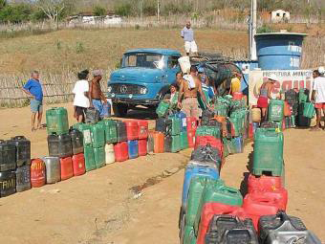
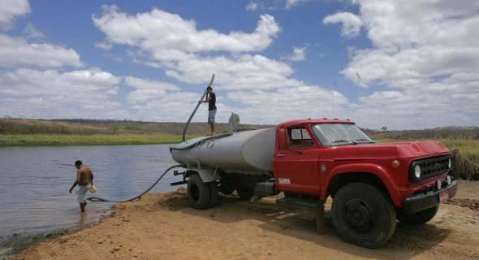
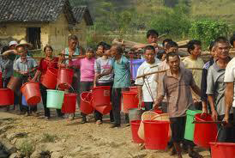
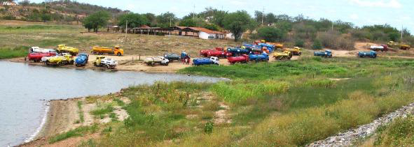
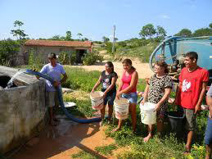
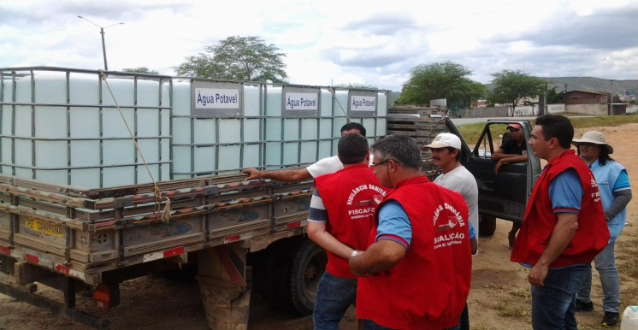
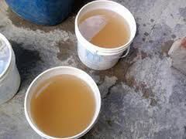
Fonte: Agência Pernambucana de Vigilancia Sanitária (APEVISA).

Slide 40
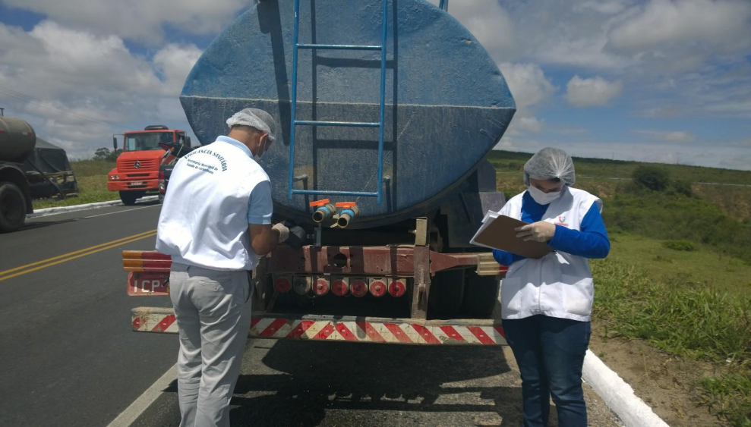
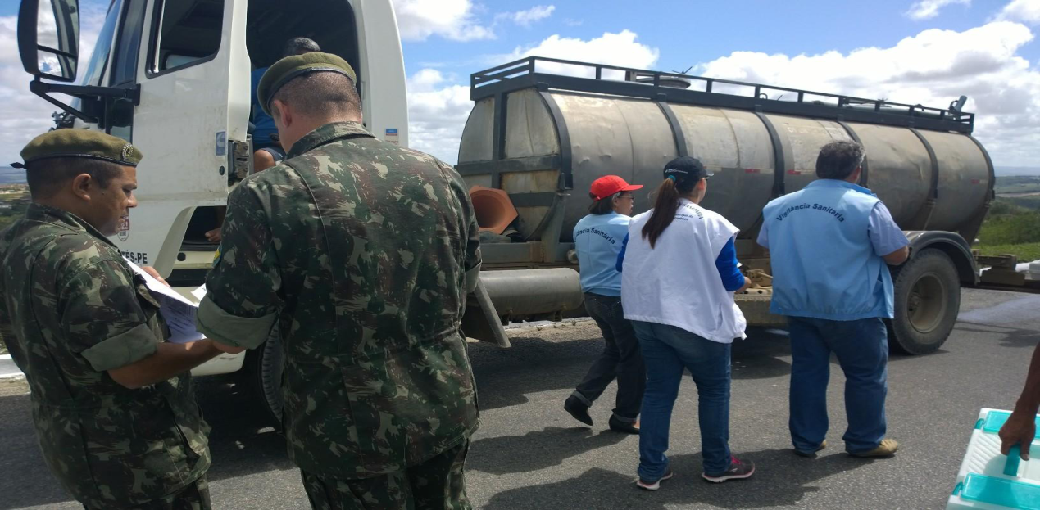
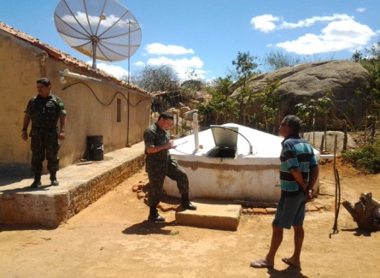
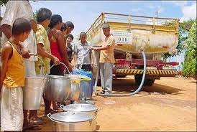
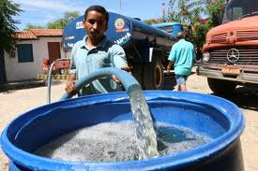
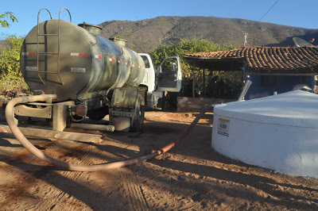
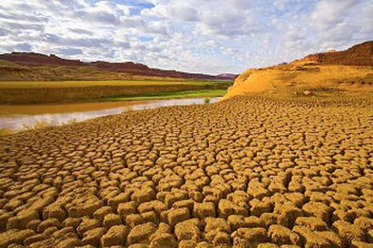
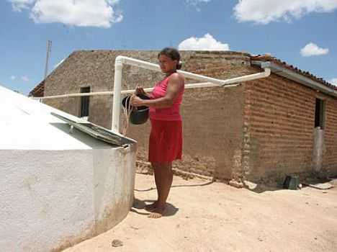

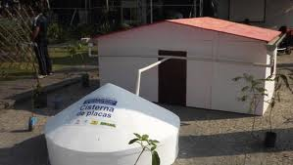
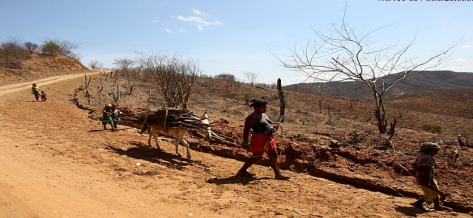
Fonte: Agência Pernambucana de Vigilancia Sanitária (APEVISA).

Slide 41
Obrigada!!!
Acesse: http://www.brasil.gov.br/observatoriodaseca/
Observatório da Seca
Ações Emergenciais Ações de Infraestrutura PAC
Operação Carro-pipa Abastecimento de água
Construção de cisternas Sistema Adutor
Perfuração e recuperação de poços Barragem
Bolsa Estiagem Equipamentos
Garantia safra
Venda de milho
Linha de Crédito
Acesse: http://portalsaude.saude.gov.br/index.php/o-ministerio/principal/leia-mais-o-ministerio/771-secretaria-svs/vigilancia-de-a-a-z
Contatos: jamyle.grigoletto@saude.gov.br
vigiagua@saude.gov.br

